Slide 1


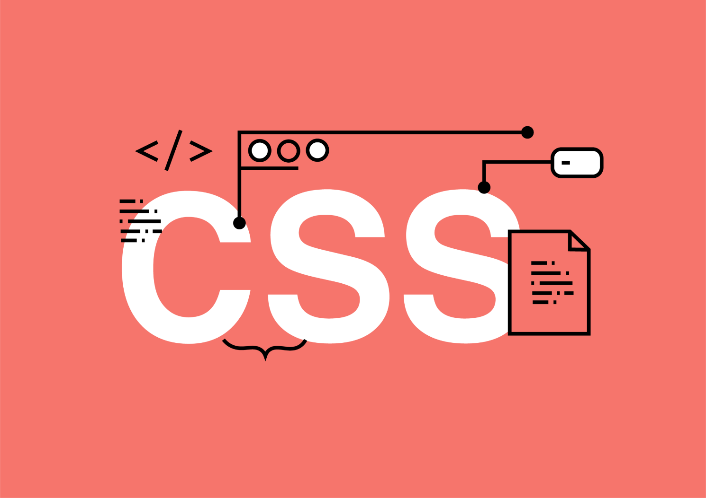

Introducción a CSS

Slide 2


Introducción a CSS
CSS (Hojas de Estilo en Cascada, por sus siglas en inglés) es el lenguaje utilizado para describir la presentación visual de un documento web escrito en HTML. Mientras que HTML se encarga de la estructura y contenido de la página, CSS define cómo esos elementos deben aparecer visualmente, es decir, cómo deben ser estilizados en términos de colores, fuentes, márgenes, alineación, entre otros aspectos.

Slide 3

¿Qué es CSS?
CSS es un lenguaje de diseño que separa la presentación visual de un sitio web de su estructura. Al utilizar CSS, puedes controlar la apariencia de múltiples páginas a la vez, modificando elementos como el diseño, los colores, las tipografías y el espaciado sin tener que modificar el código HTML.

Slide 4

Características de Css
Modularidad: El mismo archivo CSS puede aplicarse a varias páginas HTML, lo que permite una administración centralizada de los estilos.
Reutilización: Los estilos CSS pueden reutilizarse en todo el sitio web, ahorrando tiempo y esfuerzo.
Flexibilidad y personalización: CSS permite personalizar la apariencia de una página según las necesidades específicas del diseño o del usuario (por ejemplo, diseños responsivos para diferentes dispositivos).

Slide 5

Selectores CSS
Los selectores son una parte esencial de CSS, ya que permiten elegir los elementos a los que se aplicarán los estilos.
Selectores básicos: Se refiere a etiquetas HTML específicas, como h1, p, div.
Selectores de clase: Usan un punto (.) para aplicar estilos a cualquier elemento con una clase específica. Ejemplo: .clase-ejemplo.
Selectores de ID: Usan el símbolo de almohadilla (#) para aplicar estilos a un elemento con un identificador único. Ejemplo: #id-ejemplo.
Selectores avanzados: Incluyen combinaciones, como div > p, que selecciona un <p> hijo directo de un <div>.

Slide 6

Cascada y Especificidad
CSS sigue el principio de cascada, lo que significa que cuando múltiples reglas se aplican a un mismo elemento, se sigue un conjunto de reglas para determinar qué estilo prevalece. Este comportamiento está determinado por la especificidad, que evalúa la importancia de las reglas basándose en el tipo de selectores utilizados (ID, clases o elementos).
Especificidad:
Los selectores de ID tienen mayor peso que los selectores de clase.
Los selectores de clase son más específicos que los selectores de elementos HTML.
Cuando dos reglas tienen la misma especificidad, la última regla escrita en el CSS prevalece.

Slide 7
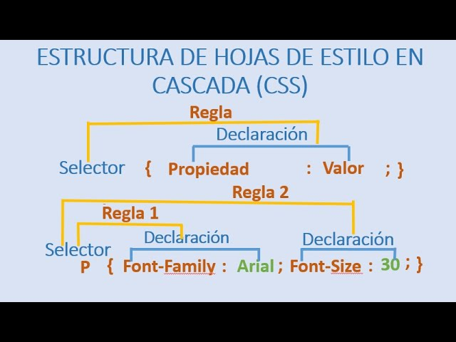
Estilos en cascada
El término "cascada" en CSS se refiere al hecho de que los estilos se aplican en un orden jerárquico y pueden ser sobrescritos por estilos más específicos o importantes
.
Estilos predeterminados del navegador: Todos los navegadores aplican sus propios estilos predeterminados a los elementos HTML. Sin embargo, estos pueden ser sobrescritos por el CSS definido en la página.
Estilos en línea: Son los más específicos y se aplican directamente dentro de los elementos HTML mediante el atributo style. Ejemplo: <p style="color: red;">.
Hojas de estilo externas: Son los archivos CSS enlazados a las páginas HTML y que contienen las reglas de estilo para múltiples páginas. Son la forma más recomendada de aplicar CSS, ya que permiten centralizar el diseño.

Slide 8
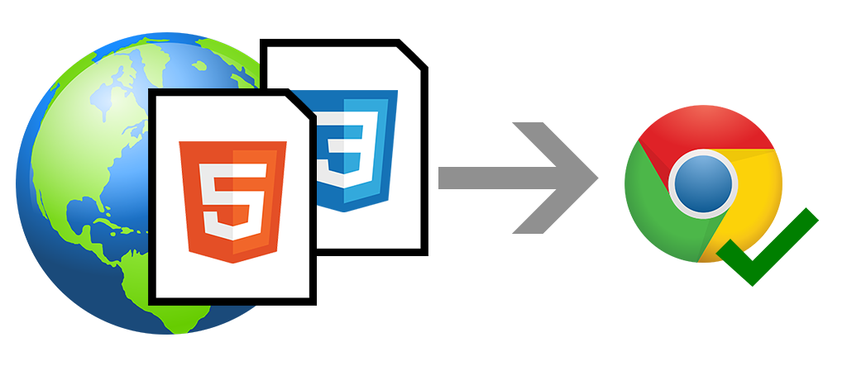
Propiedades CSS más comunes
Color y fondo:
color: Cambia el color del texto.
background-color: Cambia el color de fondo de un elemento.
background-image: Establece una imagen de fondo.
Tipografía:
font-family: Define la fuente del texto.
font-size: Especifica el tamaño de la fuente.
font-weight: Cambia el grosor de la fuente (por ejemplo, bold para negrita).
Espaciado y alineación:
margin: Establece el espacio exterior de un elemento.
padding: Establece el espacio interior entre el contenido de un elemento y su borde.
text-align: Alinea el texto dentro de un elemento (por ejemplo, left, center, right).

Slide 9

CSS es una herramienta poderosa para dar forma y estilo a los sitios web, y conocer sus fundamentos te permite crear diseños atractivos, funcionales y accesibles.

Slide 10

www.pio.edu.co
Formamos pioner@s para un
mundo laboral que sí existe…
#YoSoyPio

